Slide 1
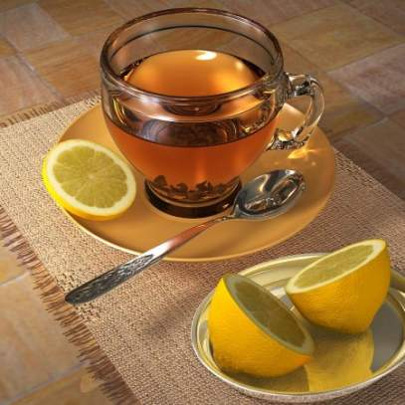
Тема урока:
ГОРЯЧИЕ НАПИТКИ

Slide 2


Slide 3
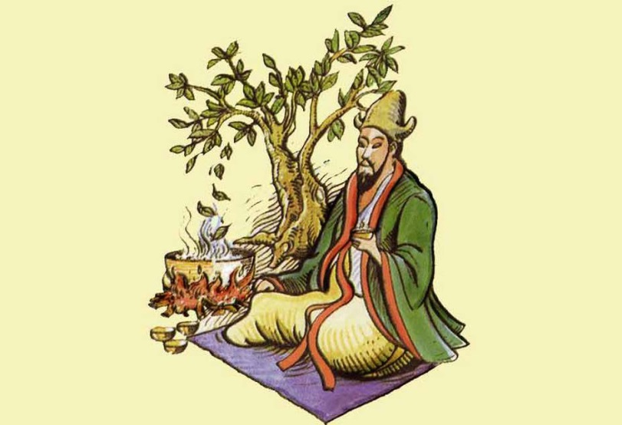
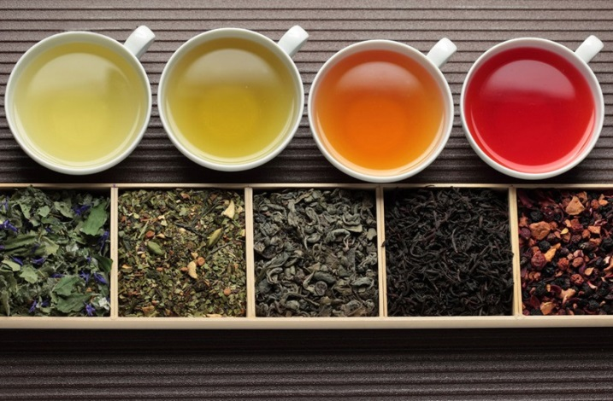
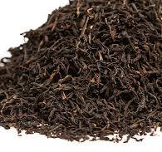
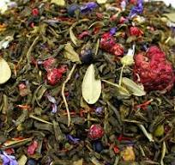


История чая насчитывает как минимум 5 тысячелетий. Первыми его стали пить китайцы. Первая легенда гласит, что древнекитайский император Шен Нун около трех тысяч лет назад поставил кипятится котел с водой, в который случайным образом попало несколько листочков с чайного дерева. Испробовав удивительный напиток, император восхитился его прекрасным вкусом. Из императорского дворца чай распространился по всему Китаю: его стали церемониально подавать при приеме самых дорогих гостей
ВИДЫ И СОРТА ЧАЯ
Черный чай Зелёный чай Красный чай Жёлтый чай
РАЗНОВИДНОСТИ ЧАЯ
Листовой Гранулированный Купаж Плиточный

Slide 4
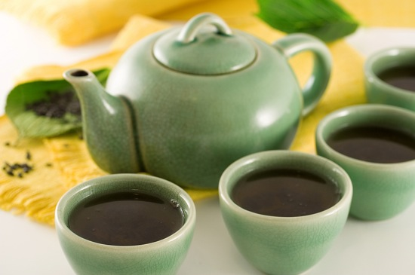
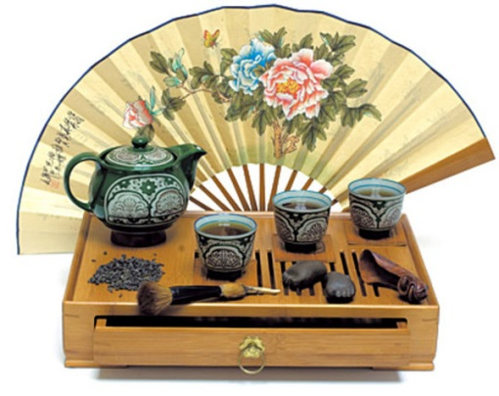
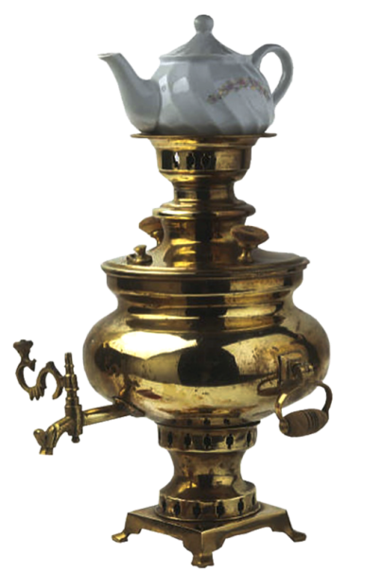
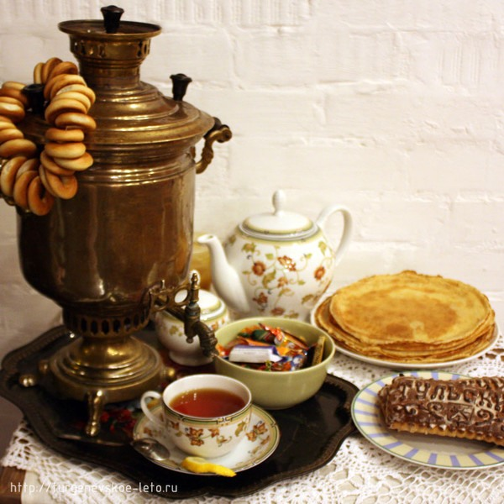
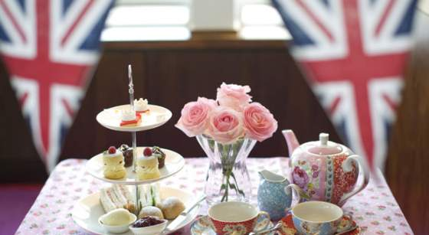
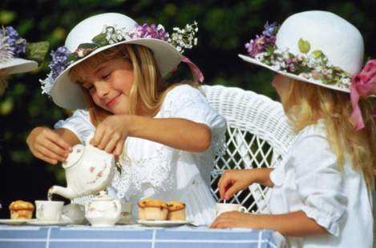
«Чайные традиции»
ПРИГОТОВЛЕНИЕ ЧАЯ
Ополоснуть чайник кипятком, чтобы он прогрелся. Засыпать в него чай из расчета на чашку кипятка – одна чайная ложка сухого чая. Кипяток залить на 1/3 чайника и дать настояться в течение 5 минут. Добавить кипяток до полного объема чайника.

Slide 5
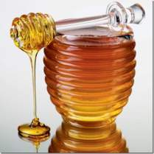
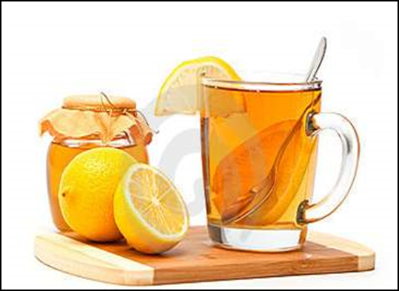
Действие чая
ЛЕЧЕБНОЕ
ПЕРЕВАРИВАНИЕ ПИЩИ
НАКОПЛЕНИЕ ВИТАМИНОВ А, С
РАНОЗАЖИВЛЯЮЩЕЕ
ПОВЫШАЕТ РАБОТОСПОСОБНОСТЬ
БОДРИТ

Slide 6
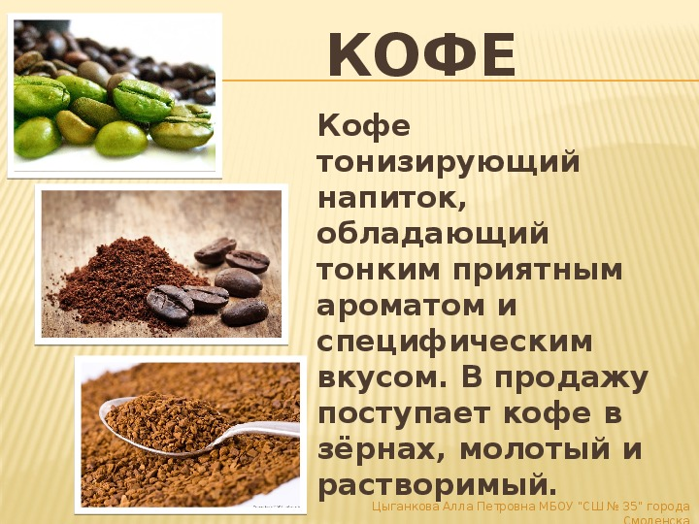

Slide 7
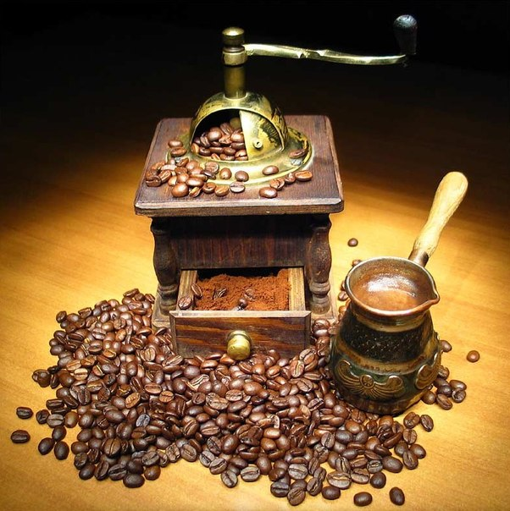
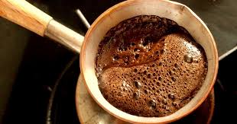
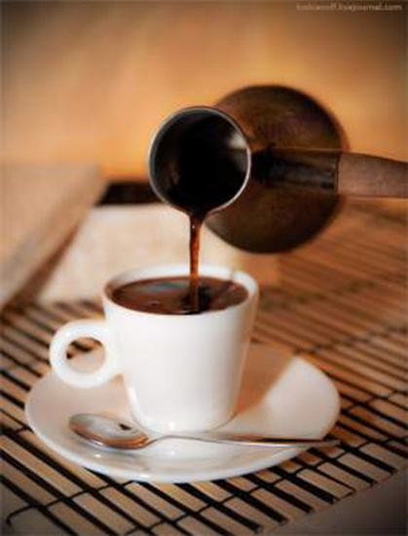
Первооткрывателем удивительных свойств кофе считается эфиопский пастух Кади. Как – то он решил отдохнуть возле зарослей кофейного дерева. Юноша заметил, что козы после поедания плодов кофе становятся бодрее и игривее. Он последовал их примеру и попробовал кофе, оказалось он не только бодрящий, но полезный в общем для здоровья.
ПРИГОТОВЛЕНИЕ КОФЕ
Обжаривание зёрен
Обжаренные зёрна размалывают в кофемолке.
Молоть зёрна непосредственно перед употреблением.
Кофе варят перед подачей на стол в кофеварке, в турке, в кофемашине.
Подаётся кофе в маленьких кофейных чашках (на один глоток).
Добавляют по вкусу сахар, сливки, молоко.

Slide 8
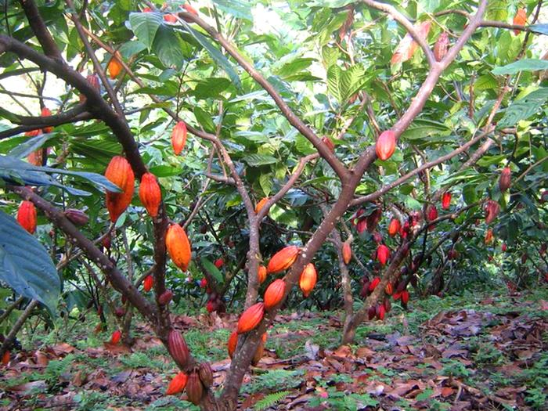
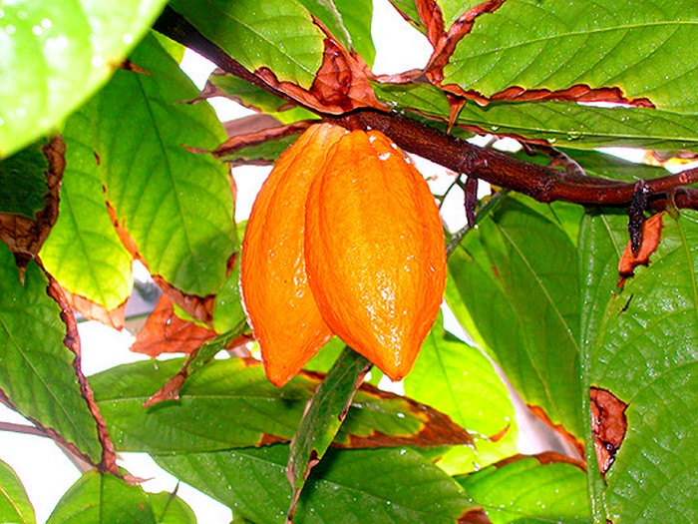
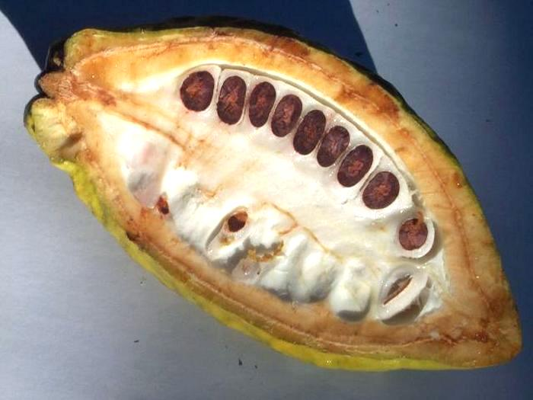
КАКАО
Первый напиток «чокоатль» (в переводе «горькая вода») из плодов дерева какао делали древние ацтеки. В 1519 году испанцы захватили столицу Мексики, разграбили дворец императора ацтеков, и в кладовых обнаружили большие запасы сушеных бобов. История какао продолжала развиваться, и по возвращению в Европу королю Испании привезли какао-бобы и рецепты приготовления напитка, так же и шоколада. Европейцы открыли дерево какао в первой половине XVI века, а семена какао стали вывозить в Испанию, где были основаны первые фабрики для изготовления какао и шоколада. Через несколько десятилетий о какао узнали и во Франции. Но и там, до середины XVII века, никто, кроме королевы и ее приближенных, не пил какао. Только в середине XVIII века напиток получил широкое распространение. Со временем история какао прочно обосновалась в Африке, где и по настоящее время основным производителем какао-бобов является республика Гана. В 1891 г. англичане вывезли плоды себе на родину, где стали использовать как горячий напиток.

Slide 9
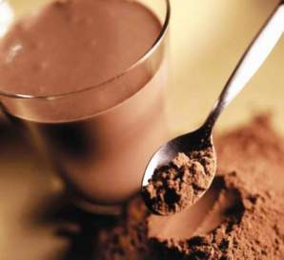
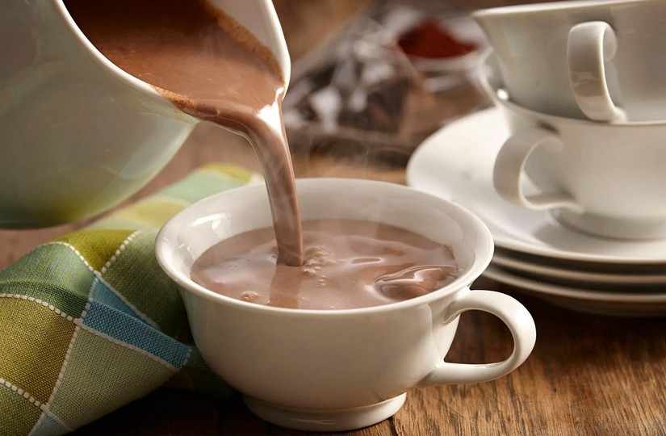
ПРИГОТОВЛЕНИЕ КАКАО
Для приготовления чашки какао берут:
1чайную ложку порошка.
2 чайные ложки сахарного песку.
Чтобы не было комочков, порошок какао нужно сначала рас тереть с сахарным песком. Затем прибавить небольшое количество тепловатого молока или воды и снова растереть. А затем уже по вкусу долить горячим молоком, водой и прокипятить. Если вода или молоко кипяченые и достаточно горячи, какао заваривается прямо в чашку и не кипятится. Какао очень вкусно, когда в него добавляют несколько капель лимонного сока.

Slide 10
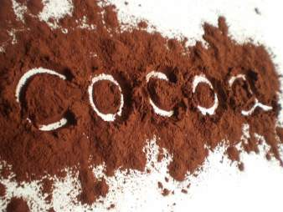
Какао – полезный напиток
Употребление какао очень полезно для головного мозга
Какао эффективно для понижения кровяного давления
Какао рекомендуется использовать для усиленного питания
Повышает эммунитет, снижает простудные заболевание

Slide 11
ТРЕБОВАНИЯ, ПРЕДЪЯВЛЯЕМЫЕ К ПРИГОТОВЛЕНИЮ ГОРЯЧИХ НАПИТКОВ
Напитки приготовляют непосредственно перед употреблением.
 Нельзя использовать чайную заварку через 3—4 часа или на следующие сутки после приготовления.
 Готовый кофе подают горячим или холодным, но не теплым.
 Цвет напитка должен быть, если это чай, красно- коричневым или зеленоватым, если кофе - темно-коричневым.
 Напиток должен быть прозрачным.

Slide 12
Домашнее задание:
Повторить записи в тетради.п.29 стр204
Творческое задание:
«Кто такой бариста»?
«Цикорий»
Подобрать пословицы, поговорки о кофе, чае.

